Slide 1

Bienvenue sur
Presentation Editor

Slide 2
Utilisez l'éditeur HTML5 en ligne
Créez, modifiez et partagez les présentations directement sur votre portail TeamLab
Utilisez les outils d'édition comme dans un éditeur de bureau
Faites la démonstration de votre travail à vos collègues ou aux partenaires commerciaux

Slide 3
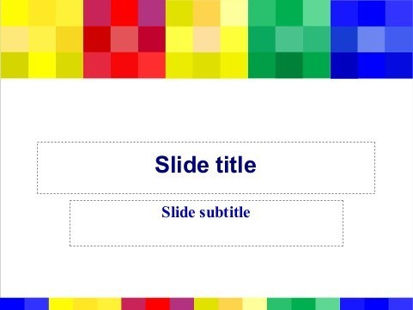

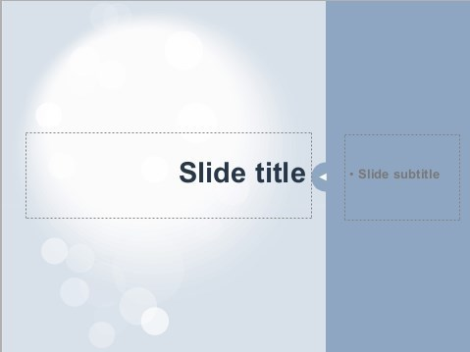



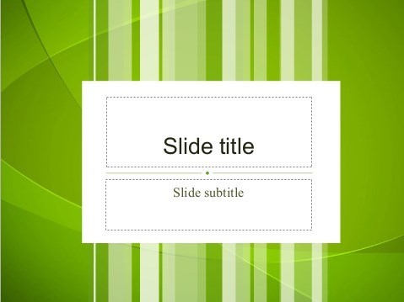
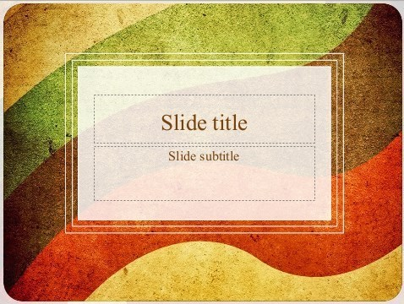



Sélectionnez et ajustez un thème

Slide 4
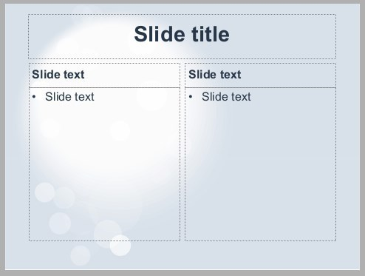
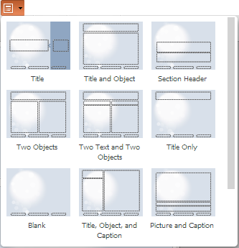
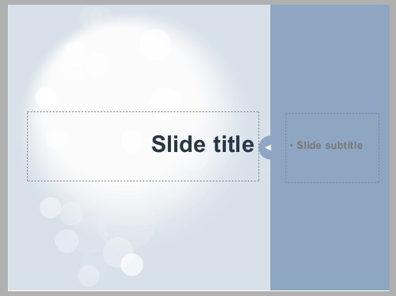

Appliquez la mise en page souhaitée

Slide 5

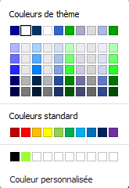
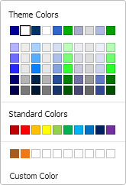
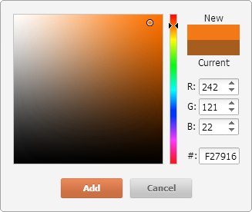
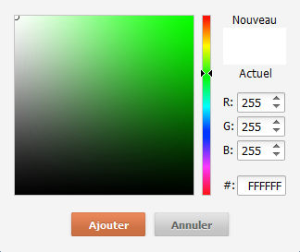

Utilisez une couleur, une image, des textures de remplissage
Sélectionnez les couleurs dans les palettes disponibles
Spécifiez les couleurs personnalisées
Utilisez des textures en tant qu'arrière-plan de diapositive
Ou choisissez une image pour cet objectif

Slide 6


Ajoutez, modifiez, organisez des formes automatiques
Vous pouvez utiliser une image ou une texture pour remplir la forme
Alignez les formes et réglez leur ordre pour obtenir un effet désiré

Slide 7

Utilisez des images pour illustrer vos idées
et pour rendre votre présentation plus expressive

Slide 8
Mettez le texte en forme tant que vous en avez besoin
Les fonctionnalités principales :
Les avantages principaux :
Ajouter des listes à puces et numérotées
Régler l'interligne
Augmenter et diminuer des retraits
Aligner le texte dans la zone de texte
Sélectionner le type de police, la taille, la couleur
Appliquer les styles de polices
Le choix riche des outils de mise en forme de texte vous aide à exposer vos thèses clairement
La mise en forme de texte attire l'attention sur vos pensées
La forme d'expression de vos idée n'est plus limitée

Slide 9
Enregistrez,
Imprimez,
Partagez,
Téléchargez
votre
travail
Enregistrez la présentation créée sur votre portail
Partagez-la avec les autres utilisateurs du portail ou rendez-la publique
Pour travailler sur votre présentation ensemble, spécifiez qui peut la visionner et la modifier
Imprimez ou téléchargez la présentation en tant que le fichier .pptx ou .pdf

Slide 10

Créez votre propre présentation avec

